Slide 1
Entegre güvenlik kalkanı projesi

Slide 2
SIEM Nedir?
SIEM, Güvenlik Bilgi Yönetimi (SIM) ve Güvenlik Olay Yönetimi (SEM) kavramlarının birleşiminden oluşur.
Bilgisayar sistemlerindeki güvenlik olaylarını izlemek, analiz etmek ve raporlamak için kullanılan bir yazılım platformudur.
SIEM çözümleri, loglama, olay yönetimi, tehdit algılama ve uyumluluk yönetimi gibi özellikleri bir araya getirerek kurumların güvenlik durumunu izlemelerine ve güvenlik tehditlerine karşı daha hızlı tepki vermelerine yardımcı olur.
Lider SIEM ürünleri: IBM Qradar, Splunk, FortiSIEM, Exabeam
Yerli ve milli SIEM ürünleri: Cryptosim, Logsign, SureLog

Slide 3
Bilgi Güvenliği Nedir?
Bilgi güvenliği, bilginin kötü niyetli kişilerin veya sistemlerin erişiminden, değiştirilmesinden veya yok edilmesinden korunmasını sağlar.
Bireylerin ve kuruluşların gizliliklerini, verilerini ve sistemlerini koruyarak güvenli bir çevrede faaliyet göstermelerini amaçlar.
Bilgi güvenliği, gizlilik, bütünlük ve erişilebilirlik prensipleriyle sağlanır.

Slide 4
GİZLİLİK
Gizlilik, bilginin sadece yetkili kişiler veya sistemler tarafından erişilebilir olması durumunu ifade eder. Gizliliği sağlamanın yolları:
Şifreleme: Bilgiyi şifreleyerek sadece doğru anahtara sahip olanların erişebilmesini sağlamak.
Yetkilendirme ve Kimlik Doğrulama: Bilgiye erişimi yetkilendirerek, sadece doğru kimlik bilgilerine sahip olanların erişmesini sağlamak.
Güvenlik Duvarları ve Ağ Segmentasyonu: Ağdaki trafiği kontrol ederek, izinsiz erişimi engellemek.
Veri Gizliliği Politikaları: Kurum içinde gizliliği korumak için oluşturulan politikalar ve prosedürler.
Fiziksel Güvenlik Önlemleri: Sunucuların, veri merkezlerinin ve diğer önemli alanların fiziksel olarak güvende olmasını sağlamak.

Slide 5
BÜTÜNLÜK
Bütünlük, bilginin değiştirilmediğini veya bozulmadığını garanti etmeyi ifade eder. Bütünlüğü sağlamanın bazı yolları şunlardır:
Hash Fonksiyonları: Verinin hash değerini hesaplayarak, verinin değiştirilip değiştirilmediğini kontrol etmek.
Yetkilendirme ve Kimlik Doğrulama: Veriyi değiştirebilecek olanların yetkilendirilmesi ve kimlik doğrulaması yapılması.
Günlükleme ve İzleme: Veri üzerinde yapılan değişikliklerin günlüklenmesi ve izlenmesi.
Fiziksel Güvenlik Önlemleri: Verinin fiziksel olarak korunması ve değişime karşı önlemlerin alınması.
Hash: Bir veri kümesini belirli bir algoritma kullanarak sabit boyutlu bir değere dönüştüren bir fonksiyondur.

Slide 6
ERİŞİLEBİLİRLİK
Erişilebilirlik, bilgi veya kaynaklara kolayca erişebilme yeteneğini ifade eder. Erişilebilirliği sağlamanın bazı yolları şunlardır:
Ağ Erişim Kontrolleri: Ağdaki kaynaklara erişimi kontrol etmek için doğru yetkilendirmeleri ve erişim kontrollerini kullanmak.
Yedekleme ve Kurtarma Çözümleri: Verilere sürekli erişim sağlamak için düzenli yedekleme ve kurtarma çözümleri kullanmak.
Uzaktan Erişim Çözümleri: Uzaktan çalışma veya seyahat ederken erişimi sağlamak için uygun uzaktan erişim araçlarını kullanmak.
Ağ Performansı ve Kapasite Yönetimi: Ağdaki performansı ve kapasiteyi yönetmek ve optimize etmek için doğru araçları kullanmak.
Veri Yedekleme ve Senkronizasyon: Verileri güvenli bir şekilde yedeklemek ve senkronize etmek için uygun araçları kullanmak.

Slide 7
Bilgi Güvenliği Uygulamaları
1. Güvenlik Duvarları (Firewall)
2. Filtreleme ve Güvenlik Sistemleri
3. Zafiyet ve Risk Yönetimi Sistemleri
4. Güvenlik İzleme ve Kontrol Sistemleri
5. Veri Güvenliği Sağlayıcıları

Slide 8
Güvenlik Duvarları (Firewall)
Bir ağdaki trafiği izleyen ve kontrol eden bir güvenlik önlemidir. Temel olarak, güvenlik duvarı gelen veya giden ağ trafiğini analiz eder ve belirli kurallara göre izin verir veya engeller.
Paket İnceleme: Ağ trafiğini paketlere ayırır ve her paketi inceler.
Kural Uygulama: Tanımlanmış kurallara göre paketleri değerlendirir.
İzin ve Engelleme: Belirlenen kurallara göre, güvenlik duvarı paketleri ya izin verir ya da engeller.
Protokol Filtreleme: Belirli protokolleri veya uygulama katmanı verilerini (örneğin, HTTP başlıkları) filtreleyerek, belirli türdeki trafiği engelleyebilir.
Günlükleme ve İzleme: İşlenen trafiği günlükler ve izler.

Slide 9
1. Web Uygulama Güvenlik Duvarı (WAF)
Web uygulamalarının güvenliğini sağlayarak, kritik verilerin korunmasına yardımcı olur.
Web uygulaması trafiğini analiz eder, önceden tanımlanmış imzalara göre tehditleri tespit eder.
SQL enjeksiyonu, XSS (Cross-Site Scripting), CSRF (Cross-Site Request Forgery) gibi saldırıları önler.
Web sunucuları veya ağ geçidine entegre olarak çalışır.
SQL Enjeksiyonu: Bir web uygulamasına, veritabanına veya bilgi işlem sisteminin herhangi bir bileşenine kötü amaçlı SQL ifadeleri eklemek için kullanılan bir saldırı yöntemidir.
Virüs imzası veya tehdit imzası, bir kötü amaçlı yazılımın benzersiz tanımını oluşturan bir dizedir.
Ağ geçidi, bir ağdaki cihazlar arasında iletişimi sağlayan ve farklı ağlar arasında veri iletimini yönlendiren bir sistem veya cihazdır.

Slide 10
2. Veritabanı Güvenlik Duvarı (DB Firewall)
Veritabanı trafiğini izler ve analiz eder.
Veritabanı erişimini kontrol eder, izin verilmeyen sorguları engeller.
Veritabanına yönelik SQL enjeksiyonu, veri sızıntısı gibi saldırıları tespit eder ve engeller.
Veritabanı sunucularına entegre olarak çalışır veya ağ geçidine konumlandırılabilir.

Slide 11
3. E-posta Güvenlik Duvarı
E-posta ağ trafiğini izleyerek, kullanıcıları e-posta kaynaklı tehditlere karşı korur.
E-posta trafiğini analiz eder ve spam, virüs, kötü amaçlı içerik gibi tehditleri engeller.
Gelen ve giden e-postaları kontrol eder, içerik filtresi, imza tabanlı tarama, davranış analizi gibi yöntemler kullanır.
E-posta sunucularına entegre olarak çalışır veya ağ geçidine konumlandırılabilir.
Spam, genellikle istenmeyen ve genellikle reklam içeren elektronik iletilerdir.
Virüs, bilgisayar programları aracılığıyla yayılan kötü niyetli yazılımlardır.

Slide 12
2. Filtreleme ve Güvenlik Sistemler
Bilgisayar ağlarını ve bilgisayar sistemlerini çeşitli tehlikelere karşı korumak için kullanılan yazılım ve donanım kombinasyonlarıdır.
Bunlar, kötü amaçlı yazılımların, bilgi sızıntılarının, bilgi hırsızlığının ve diğer saldırıların önlenmesine yardımcı olur.

Slide 13
2. 1. Saldırı Tespit ve Engelleme Sistemleri
IDS (Instrusion Detection System – Saldırı Tespit Sistemi), ağ veya sistem üzerindeki potansiyel saldırıları tespit etmek için kullanılan bir güvenlik sistemidir.
IDS, ağ trafiğini veya sistem günlüklerini izleyerek, belirli saldırı imzalarını veya anormal aktivite desenlerini tanımlayarak saldırıları tespit eder.
IDS, tespit ettiği saldırıları genellikle bir uyarı veya alarm şeklinde bildirir, ancak saldırıları otomatik olarak engellemez.

Slide 14
2. 1. Saldırı Tespit ve Engelleme Sistemleri
IPS (Instrusion Prevention System – Saldırı Engelleme Sistemi), IDS'nin özelliklerine ek olarak, tespit edilen saldırıları otomatik olarak engelleyebilen bir güvenlik sistemidir.
IPS, ağ trafiğini veya sistem aktivitesini izlerken, belirlenen saldırıları engellemek için gerekli önlemleri alabilir. Bu önlemler arasında saldırıya kaynak olan paketleri engellemek, saldırgan IP adreslerini engellemek veya hedeflenen sistemlere giden trafiği filtrelemek gibi işlemler yer alabilir.
Ağ geçidi, anahtarlama cihazları veya sunucular üzerine konumlandırılabilir.

Slide 15
2. 2. URL Filter
Ağdaki kullanıcıların internet erişimini kontrol eder ve güvenli kullanımı sağlar.
İnternet erişimini denetler ve uygunsuz, zararlı veya üretkenliği düşüren web sitelerine erişimi engeller.
Kategori tabanlı filtreleme, beyaz/kara liste, anahtar kelime filtreleme gibi yöntemler kullanır.
Bu sistemler genellikle ağ geçidi, güvenlik duvarı, anahtarlayıcı veya kablosuz erişim noktalarına entegre edilerek ağ trafiğini izler ve kontrol eder. Böylece ağın güvenliği ve kontrolü sağlanır.

Slide 16
Truva Atı (Trojan): Görünüşte zararsız veya faydalı bir program gibi görünen ancak aslında kötü amaçlı olan bir tür kötücül yazılımdır.
Kullanıcının kişisel bilgilerini çalma, bilgisayarı kontrol altına alma, diğer kötü amaçlı yazılımları indirme ve çalıştırma gibi işlemler yapılabilir.
Solucan (Worm): Kendini kopyalayabilen ve ağ üzerinden otomatik olarak yayılabilen bir tür kötücül yazılımdır.
Solucanlar genellikle ağdaki diğer bilgisayarlara sıçrayarak yayılır ve bu yolla büyük çaplı ağ kesintilerine veya zararlara neden olabilirler.
Genellikle bilgisayar sistemlerindeki güvenlik açıklarından faydalanarak yayılırlar ve hızlı bir şekilde büyüyebilirler.

Slide 17
2. 3. Antivirüs
Bilgisayar veya sunuculardaki virüs, truva atı, solucan gibi kötü amaçlı yazılımları tespit eder ve temizler.
Gerçek zamanlı tarama, zamanlanmış tarama, dosya erişimi sırasında tarama gibi farklı tarama yöntemleri kullanır.
Ağ üzerinde genellikle istemci yazılımı olarak çalışır, ancak sunucu tarafında da kullanılabilir.

Slide 18
2. 4. Transparan İçerik Yönlendirici
Ağ trafiğini şeffaf bir şekilde izleyerek, içerik filtreleme ve yönlendirme sağlar.
Zararlı içerik, uygunsuz web siteleri, kötü amaçlı bağlantılar gibi tehditleri engelleyebilir.
Kurumsal politikalara uygun olarak, ağ trafiğini yönetir ve güvenliği sağlar.
Ağ geçidi veya anahtarlama cihazlarına entegre edilerek, ağ trafiğini kontrol eder.

Slide 19
3. Zafiyet ve Risk Yönetimi Sistemleri
Zafiyet ve risk yönetimi, bilgisayar sistemlerindeki güvenlik açıklarını ve bu açıkların potansiyel risklerini belirlemek, değerlendirmek, azaltmak ve kontrol altında tutmak için kullanılan bir süreçtir.
Temel olarak, bu süreç, bilgisayar sistemlerindeki zayıf noktaları tespit etmek ve bunların olası etkilerini değerlendirmek için tasarlanmıştır.
Zafiyet ve risk yönetimi: zafiyet tanımlama, risk değerlendirmesi, risk azaltma stratejilerinin geliştirilmesi, risk kabulü veya aktarımı, sürekli iyileştirme adımlarını içerir.

Slide 20
3. 1. Zafiyet Tarama Sistemleri
Düzenli olarak ağdaki cihazları tarayarak, yazılım ve donanım zafiyetlerini tespit eder.
Tespit edilen zafiyetlerin düzeltilmesi için raporlar üretir.
Proaktif güvenlik yönetimi için kritik bir bileşendir.
Ağ geçidi, güvenlik duvarı veya ayrı bir sunucu üzerinde çalışabilir.
Proaktif güvenlik yönetimi, güvenlik önlemlerini, güvenlik olaylarını önceden tahmin etmeye ve bunlara karşı tedbir almaya odaklayan bir yaklaşımdır

Slide 21
3. 2. Risk Analiz ve Yönetim Sistemi
Kurumun güvenlik risklerini değerlendirir ve risk yönetimi stratejileri sunar.
Tehdit analizleri, zafiyet taramaları, etki değerlendirmeleri gibi işlevleri yerine getirir.
Ağ geçidi, güvenlik duvarı veya ayrı bir sunucu üzerinde konumlandırılabilir.

Slide 22
4. Güvenlik İzleme ve Kontrol Sistemleri
Temel olarak, bu sistemler, ağ trafiğini, sistem günlüklerini ve diğer güvenlik olaylarını izler, analiz eder, kaydeder ve gerektiğinde müdahale eder.
Güvenlik izleme ve kontrol sistemleri; olay izleme ve algılama, olay kaydı ve depolama, olay analizi ve değerlendirme, olay bildirimi ve uyarılar, kontrol ve müdahale adımlarını içerir.
Genellikle ağ geçitleri, güvenlik duvarları, IDS/IPS (Sızma Tespit ve Önleme Sistemleri), antivirüs yazılımları, SIEM (Güvenlik Bilgi ve Olay Yönetimi) sistemleri ve diğer güvenlik cihazları üzerinde yerleştirilir.

Slide 23
4. 1. Kayıt Toplama ve Kolerasyon Sistemi
Ağdaki çeşitli güvenlik bileşenlerinden gelen günlük kayıtları toplar ve analiz eder.
Farklı kaynaklardan gelen verileri ilişkilendirerek, saldırı veya güvenlik olaylarını tespit eder.
Güvenlik olaylarını bütüncül bir şekilde değerlendirerek, hızlı müdahale ve analiz sağlar.
Ağ geçidi, güvenlik duvarı veya ayrı bir sunucu üzerinde konumlandırılabilir.

Slide 24
4. 2. Ağ Erişim Kontrolü (NAC)
Ağa bağlanan cihazların kimliğini doğrular ve erişim haklarını yönetir.
Cihazların ağ politikalarına uygunluğunu kontrol eder.
Ağa bağlanan cihazların güvenlik durumunu (antivirüs, güncelleme vb.) denetler.
Tipik olarak ağ geçidi, anahtarlayıcı veya kablosuz erişim noktalarına entegre edilir.

Slide 25
4. 3. Sıfır Gün Zararlı Yazılım Tespit Sistemi (Zero-Day Malware Detection System)
Henüz bilinmeyen, yeni ortaya çıkan zararlı yazılımları tespit eder.
Davranış analizi, makine öğrenimi gibi teknikleri kullanarak, imza tabanlı taramadan bağımsız çalışır.
Ağ geçidi, güvenlik duvarı veya ayrı bir sunucu üzerinde konumlandırılabilir.

Slide 26
4. 4. Ağ İzleme ve Performans Analizi
Ağ trafiğini izleyerek, ağ performansını ve kullanımını analiz eder.
Ağdaki sorunları ve darboğazları tespit ederek, ağ yönetimi ve optimizasyonuna yardımcı olur.
Raporlar ve görselleştirmeler sağlayarak, ağ yöneticilerinin karar vermesine destek olur.
Ağ geçidi, anahtarlama cihazları veya ayrı bir sunucu üzerinde konumlandırılabilir.

Slide 27
5. Veri Güvenliği
5. 1. Veri Kaçakları Önleme Sistemi
Ağdaki veri trafiğini izleyerek, hassas verilerin yetkisiz paylaşımını veya sızıntısını tespit eder.
Hassas veri tanımlama, içerik analizi, davranış analizi gibi yöntemler kullanır.
Ağ geçidi, anahtarlama cihazları veya sunucular üzerine konumlandırılabilir.

Slide 28
Mevcut Durum Analizi - Problemler
Güvenlik duvarlarından saldırı tespit sistemlerine, e-posta güvenlik çözümlerinden zafiyet tarama araçlarına kadar her bir sistem, belirli tehdit türlerine karşı koruma sağlar. Ancak hiçbiri tek başına yeterli değildir, yalnızca birlikte çalıştıklarında en etkili güvenlik duruşu sağlanabilir.
Kullanıcılar bu yöntemi uyguladıklarında şu sorunlarla karşılaşabilirler:
Entegrasyonda zorluk
Ayrı ayrı güncelleme gereksinimi
Yönetim karmaşıklığı
Farklı sistemlerin uyumsuzluğu
Beklenmedik güvenlik açıklıkları
Yüksek maliyet
Mevcut entegrasyonun sürekli artarak ilerleyen tehditlere karşı etkisiz kalması.

Slide 29
UTM Nedir?
UTM (Unified Threat Management - Bütünleşik Tehdit Yönetimi), çeşitli güvenlik önlemlerini tek bir cihazda birleştirerek ağ güvenliğini artırmayı amaçlayan bir güvenlik yaklaşımıdır.
UTM cihazları, güvenlik duvarı, antivirüs, içerik filtreleme, spam filtreleme, saldırı tespit sistemi, casus yazılım engelleme ve ağ geçitinde anti virüs gibi birçok güvenlik özelliğini tek bir platformda birleştirir.

Slide 30
Proje Amacı – Hedefi
Siber Savunma Kapasitesini Güçlendirme: Aşağıda belirtilecek bilgi güvenliği araçlarını UTM çatısı altında toplayarak, kurumların siber savunma kapasitesini güçlendirmek ve sürekli güncel tutmak.
Ağ Erişim Kontrolü
Antivirüs
Spamfilter
URL Filter
E-posta Güvenlik Duvarı
DB Güvenlik Duvarı
Web Uygulama Güvenlik Duvarı
Saldırı Tespit ve Engelleme Sistemleri (STS)
Zafiyet Tarama Sistemleri
Sıfır Gün Zararlı Yazılım Tespit Sistemi
Veri Kaçakları Önleme Sistemi
Ağ İzleme ve Performans Analizi
Risk Analiz Yönetim Sistemi
Kayıt Toplama ve Kolerasyon Sistemi
Transparan İçerik Yönlendirici

Slide 31
Proje Amacı – Hedefi
Bilgi Güvenliğini Maksimize Etme: Kurumun bilgi güvenliğini en üst düzeye çıkarmak ve güvenlik önlemlerini etkin bir biçimde uygulamak.
Yönetimi Basitleştirme: UTM cihazları aracılığıyla gerçekleştirilecek ve böylece tek bir yönetim noktasından tüm güvenlik işlemleri kolaylıkla izlenebilecek ve yönetilebilecektir.
Güvenlik Açıklarını Azaltma: Farklı güvenlik ürünleri arasındaki uyumsuzlukları ve eksiklikleri gidermek.
Etkinlik Artışı: Güvenlik önlemlerinin etkinliğini artırmak.
Maliyet Etkinliği: Lisanslama, bakım ve yönetim maliyetlerini azaltmak.
Entegrasyon Zorluklarını Aşma: Farklı güvenlik ürünlerinin entegrasyonunu kolaylaştırmak ve sistemler arası uyumluluğu sağlamak

Slide 32
ENTEGRASYON PLANI

Slide 33
Uygulama Entegrasyon Mimarisi
Temel güvenlik katmanı olan Ağ Erişim Kontrolü geliştirilecektir.
Antivirüs, Spamfilter ve URL Filter, ikincil temel güvenlik sistemleri olarak geliştirilip isteme entegre edilecektir.
Daha spesifik güvenlik duvarları olan firewalllar: E-posta, DB ve Web Uygulama Güvenlik Duvarları geliştirip sisteme entegre edilecektir.
Saldırı Tespit ve Engelleme Sistemleri, Zafiyet Tarama Sistemleri ve Sıfır Gün Zararlı Yazılım Tespit Sistemi geliştirilip sisteme entegre edilir. Daha gelişmiş güvenlik katmanları oluşturulmuş olur.
Güvenlik izleme ve yönetim sistemleri: Veri Kaçakları Önleme Sistemi, Ağ İzleme ve Performans Analizi, Risk Analiz Yönetim Sistemi ve Kayıt Toplama ve Kolerasyon Sistemi geliştirilip sisteme entegre edilir.
Transparan İçerik Yönlendirici geliştirilir uçtan uca güvenlik sağlayacak mimari geliştirilir, tüm bileşenlerin son entegrasyonu gerçekleştirilir.

Slide 34
Entegrasyon Altyapısı
API'ler (Application Programming Interface): Her uygulama, diğer uygulamalarla iletişim kurmak için belirli API'ları kullanır.
Ortak Veritabanı: Uygulamalar, bir veritabanını paylaşarak veri alışverişi yapar.
İletişim Protokolleri: Uygulamalar, belirli iletişim protokolleri üzerinden birbirleriyle doğrudan haberleşirler.

Slide 35
Entegrasyon Altyapısı
Veri Yönlendirme ve Aktarım Araçları: Uygulamalar arasında veri aktarımını sağlayan özel araçlar kullanılır. Bu araçlar, verileri uygun formatta alıp göndererek uygulamalar arasında veri paylaşımını kolaylaştırır.
Merkezi Yönetim Araçları: Merkezi yönetim araçları, farklı uygulamaları tek bir arayüzden yönetmeyi sağlar. Bu araçlar, uygulamalar arasındaki iletişimi kolaylaştırır ve yönetimi daha verimli hale getirir.
Ara Yüzler (Interfaces): Uygulamalar arasında iletişimi sağlamak için ara yüzler kullanılılır. Bu ara yüzler, farklı uygulamaların birbiriyle iletişim kurmasını sağlar ve veri paylaşımını kolaylaştırır.

Slide 36
Sistem Entegrasyonu İçin Kullanılacak Araçlar ve Protokoller

Slide 37
1. API(Application Programming Interface)
API, yazılım uygulamaları arasında iletişim kurmak için kullanılan bir arayüzdür. API'ler, bir yazılımın belirli işlevlerine veya veri kaynaklarına erişmek için diğer yazılımların kullanabileceği bir yol sağlar.
Projedeki birçok bileşenin, diğer bileşenlerle iletişim kurmak için API'ler sunması gerekebilir. Örneğin, güvenlik hizmetleri (Firewall, Web Uygulama Güvenlik Duvarı, vb.) kendi API'lerini sağlayarak, diğer bileşenlerle entegrasyonu sağlayabilir. Güvenlik yazılımları da (Antivirüs, Sıfır Gün Zararlı Yazılım Tespit Sistemi, vb.) API'ler aracılığıyla diğer bileşenlerle etkileşim kurabilir.

Slide 38
2. TCP/IP
Temel bir iletişim protokolüdür ve genellikle ağ üzerinden veri iletiminde kullanılır.
3. SSH (Secure Shell)
Güvenli uzaktan erişim sağlamak için kullanılabilir. Güvenlik cihazları ve sistemleri arasında güvenli iletişim için kullanılabilir.

Slide 39
4. HTTPS (Hypertext Transfer Protocol Secure)
Web tabanlı güvenlik araçları arasında güvenli iletişim sağlamak için kullanılabilir.
HTTPS, güvenli bağlantılar için bir SSL/TLS sertifikası gerektirir

Slide 40
5. SMTP/POP3/IMAP
E-posta güvenlik duvarı ve spam filtreleme, e-posta trafiğini denetlemek ve zararlı içeriği engellemek için bu protokolleri kullanır.
6. DNS
URL filtreleme ve transparan içerik yönlendirici gibi uygulamalar, DNS trafiğini izleyerek istenmeyen içerikleri engeller.

Slide 41
7. SNMP (Simple Network Management Protocol)
Ağ cihazlarının ve güvenlik sistemlerinin yönetimini sağlamak için kullanılabilir. SNMP, ağ cihazlarının durumu hakkında bilgi toplamak ve yönetmek için yaygın olarak kullanılan bir protokoldür.

Slide 42
8. FTP
Veri kaçakları önleme sistemi, FTP trafiğini izleyerek hassas verilerin izinsiz aktarımını engeller.
9. NTP (Network Time Protocol)
Güvenlik cihazları ve sistemlerinin zaman senkronizasyonu için kullanılabilir. Güvenlik olaylarını zaman damgasıyla işaretlemek için kullanılabilir.

Slide 43
10. LDAP (Lightweight Directory Access Protocol):
Kullanıcı kimlik doğrulaması ve yetkilendirme için kullanılabilir. Farklı güvenlik sistemleri ve uygulamalar arasında kullanıcı kimlik bilgilerini paylaşmak için kullanılabilir.

Slide 44
11. Syslog
Güvenlik olaylarını ve log kayıtlarını merkezi bir konumda toplamak ve analiz etmek için kullanılabilir. Syslog, farklı güvenlik sistemlerinden gelen logları standart bir formatta toplamak için kullanılabilir.

Slide 45
12. RADIUS (Remote Authentication Dial-In User Service)
Uzak erişim ve kimlik doğrulama için kullanılabilir. Özellikle VPN gibi güvenlik odaklı uygulamalarda kullanılabilir.

Slide 46
VERİ AKIŞ SENARYOLARI
Kullanıcı Erişimi: Her şey bir kullanıcının ağa erişmeye çalışmasıyla başlar. Bu aşamada, ağ erişim kontrolü (NAC) kullanıcının kimliğini doğrular ve erişim izinlerini belirler.
Erişim İzni ve Yetkilendirme Bilgileri: Erişim izinleri ve yetkilendirme bilgileri belirlendikten sonra, bu bilgiler diğer güvenlik sistemleriyle paylaşılır ve doğrulama işlemlerinde kullanılır.
Güvenlik Duvarları ve Filtreleme: Kullanıcının ağa erişimi sağlandıktan sonra, güvenlik duvarları ve filtreleme sistemleri devreye girer. Bu sistemler, ağ trafiğini izler ve zararlı içerikleri engeller.

Slide 47
VERİ AKIŞ SENARYOLARI
Saldırı Tespit ve Engelleme: Aynı zamanda, saldırı tespit ve engelleme sistemleri de ağ trafiğini izler ve potansiyel saldırıları tespit eder.
Veri Tarama ve Analiz: Veri tarama sistemleri, ağdaki güvenlik zafiyetlerini tespit eder ve bu bilgiler risk analiz yönetim sistemine iletilir.
Vulnerability Scanner ve Risk Analizi: Zafiyet tarama sistemleri, sistemdeki güvenlik açıklarını tespit eder ve bu bilgiler risk analiz yönetim sistemi ile paylaşılır.

Slide 48
VERİ AKIŞ SENARYOLARI
Güvenlik Yönetim ve İzleme: Risk analiz yönetim sistemi, ağdaki riskleri analiz eder ve yöneticilere raporlar. Ağ izleme ve performans analizi uygulaması, ağ trafiğini izler ve performansı analiz eder.
İzleme ve Analiz: Ağ izleme ve performans analizi uygulaması, ağdaki trafik ve performansı izler, sorunları belirler ve yöneticilere raporlar. Bu bilgiler, güvenlik yönetim sistemi tarafından izlenir ve yöneticilere raporlanır.
Güvenlik Politikaları: Güvenlik duvarları, URL filtreleme ve diğer güvenlik sistemleri, belirli güvenlik politikalarını uygular. Bu politikalar, güvenlik yönetim sistemi tarafından yönetilir ve gerektiğinde güncellenir.

Slide 49
VERİ AKIŞ SENARYOLARI
Güvenlik Politikaları ve Yetkilendirme: Güvenlik duvarları ve erişim kontrolü, belirli güvenlik politikalarını uygular ve kullanıcıların erişim izinlerini belirler.
Veri Depolama ve İşleme: DB güvenlik duvarı, veritabanlarına erişimi kontrol eder ve verilerin güvenliğini sağlar.
Veri Koruma ve Şifreleme: Hassas veriler, veri kaçakları önleme sistemi tarafından korunur. Bu sistem, veritabanı güvenlik duvarı ile entegre çalışarak verilerin güvenliğini sağlar.

Slide 50
VERİ AKIŞ SENARYOLARI
Koruma ve Engelleme: Sıfır gün zararlı yazılım tespit sistemi, yeni çıkan zararlı yazılımları tespit eder ve koruma sağlar.
Olaylar ve Alarm Bilgileri: Saldırı tespit ve engelleme sistemleri (IDS/IPS), ağdaki anormal aktiviteleri tespit eder ve alarm oluşturur.
Günlük Kayıtları: Farklı güvenlik sistemleri, yaptıkları işlemleri ve tespit ettikleri olayları günlük dosyalarına kaydeder. Bu günlük dosyaları, kayıt toplama ve kolerasyon sistemi tarafından toplanır, analiz edilir ve raporlanır.

Slide 51
SALDIRI VERİLERİNİ TOPLAMA
Günlük veya log, bilgisayar sistemlerinde meydana gelen olayların kaydedildiği bir dosyadır. Günlükler genellikle sistemdeki önemli olayları, hataları, uyarıları ve diğer bilgileri içerir.
Bu günlükler genellikle merkezi bir günlük toplama ve analiz sistemine gönderilir. Bu sistemler, günlükleri bir araya getirir, analiz eder ve saldırıları tespit etmek ve savunma stratejilerini geliştirmek için kullanıcıya raporlar sunar.
Örneğin, bir güvenlik duvarı günlüğü, hangi IP adreslerinden gelen trafiklerin engellendiğini veya izin verildiğini gösterir. Bir WAF günlüğü, hangi istemcilerin sunucuya erişmeye çalıştığını ve hangi sayfalara erişildiğini gösterir.

Slide 52
SALDIRI VERİLERİNİ TOPLAMA YÖNTEMLERİ
Saldırı Tespit ve Engelleme Sistemleri (IDS/IPS) Günlükleri: IDS/IPS sistemleri, ağ trafiğini izler ve anormal aktiviteleri tespit eder. Bu sistemlerin günlükleri, saldırı tespit etme süreci ve saldırı detayları hakkında bilgi sağlar.
Firewall Günlükleri: Firewall'lar, ağa gelen ve ağdan çıkan trafiği kontrol eder. Firewall günlükleri, hangi trafiğin engellendiği veya izin verildiği hakkında bilgi içerir.
Web Güvenlik Duvarı (WAF) Günlükleri: WAF'lar, web uygulamalarına gelen istekleri izler ve zararlı istekleri engeller. WAF günlükleri, hangi tür saldırıların engellendiği ve nasıl tepki verildiği hakkında bilgi sağlar.

Slide 53
SALDIRI VERİLERİNİ TOPLAMA YÖNTEMLERİ
E-posta Güvenlik Duvarı Günlükleri: E-posta güvenlik duvarları, gelen e-postaları filtreler ve zararlı içerikleri engeller. Günlükler, hangi e-postaların engellendiği ve hangilerinin izin verildiği hakkında bilgi içerir.
Zafiyet Tarama Sistemleri Günlükleri: Zafiyet tarama sistemleri, ağda bulunan zafiyetleri tespit eder. Günlükler, tespit edilen zafiyetler ve bunların nasıl düzeltildiği hakkında bilgi sağlar.
Ağ İzleme ve Performans Analizi Günlükleri: Bu günlükler, ağdaki trafik paternlerini ve performansı izler. Anormal aktiviteler veya performans sorunları tespit edilebilir.

Slide 54
USE CASE DİYAGRAMI

Slide 55
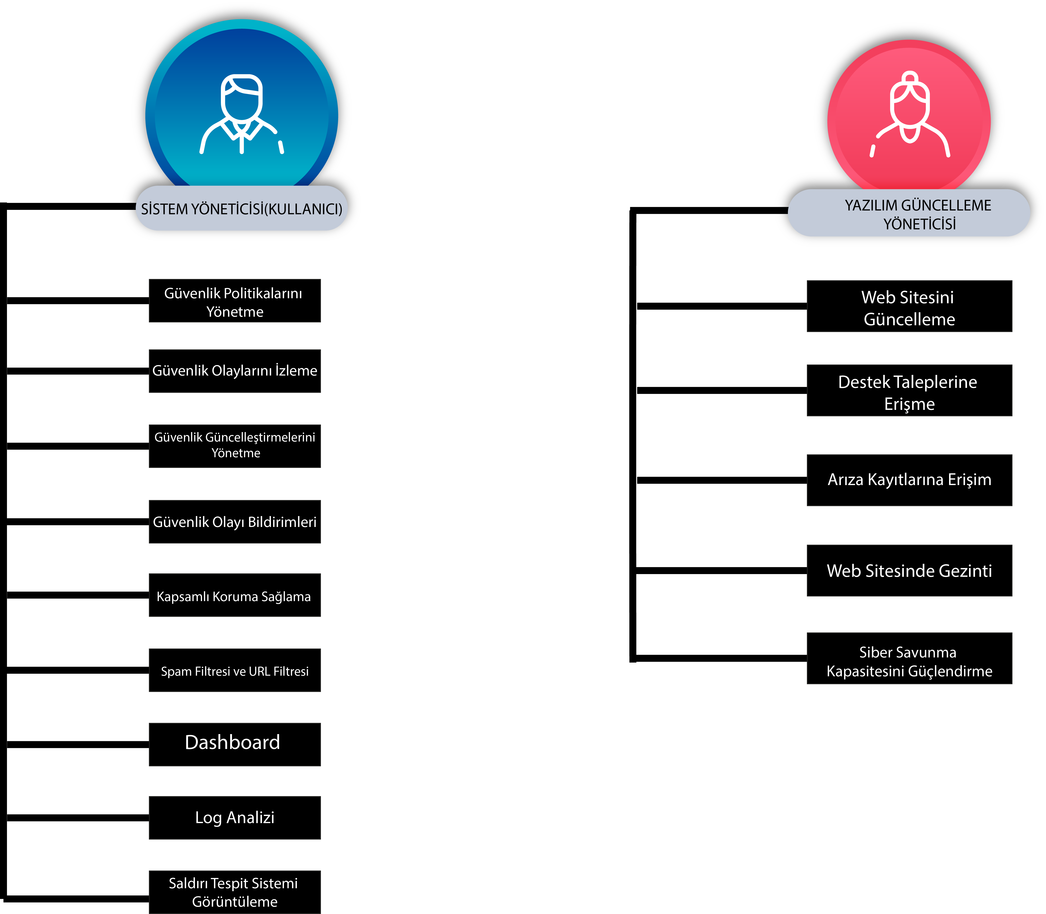

Slide 56
CONTEXT DİAGRAMI

Slide 57
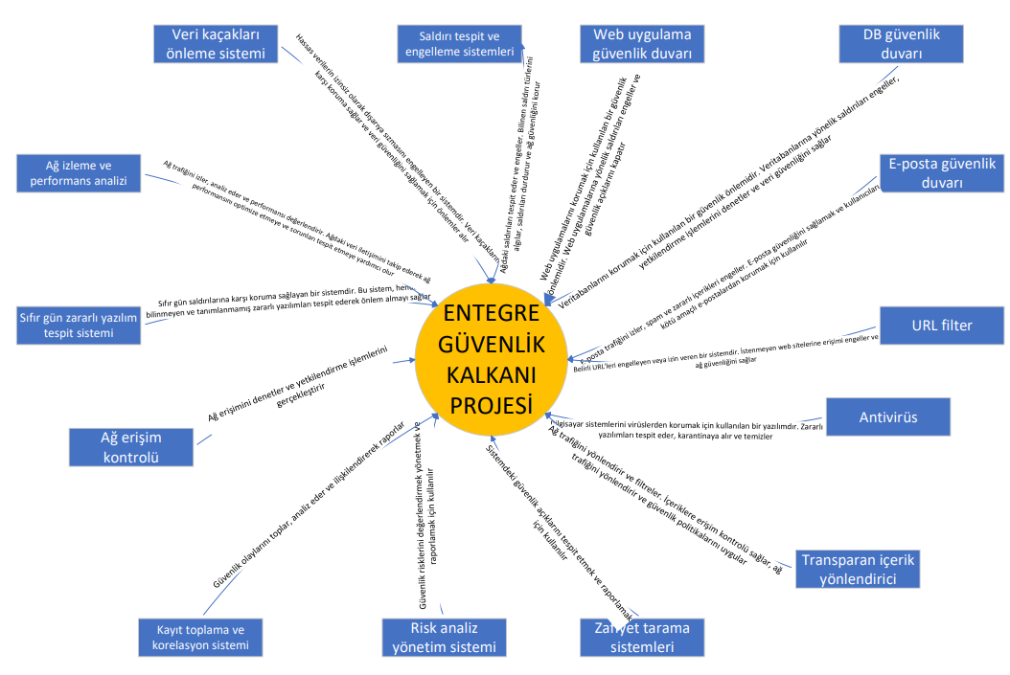

Slide 58
ERD (Entity Relationship Diagram)

Slide 59
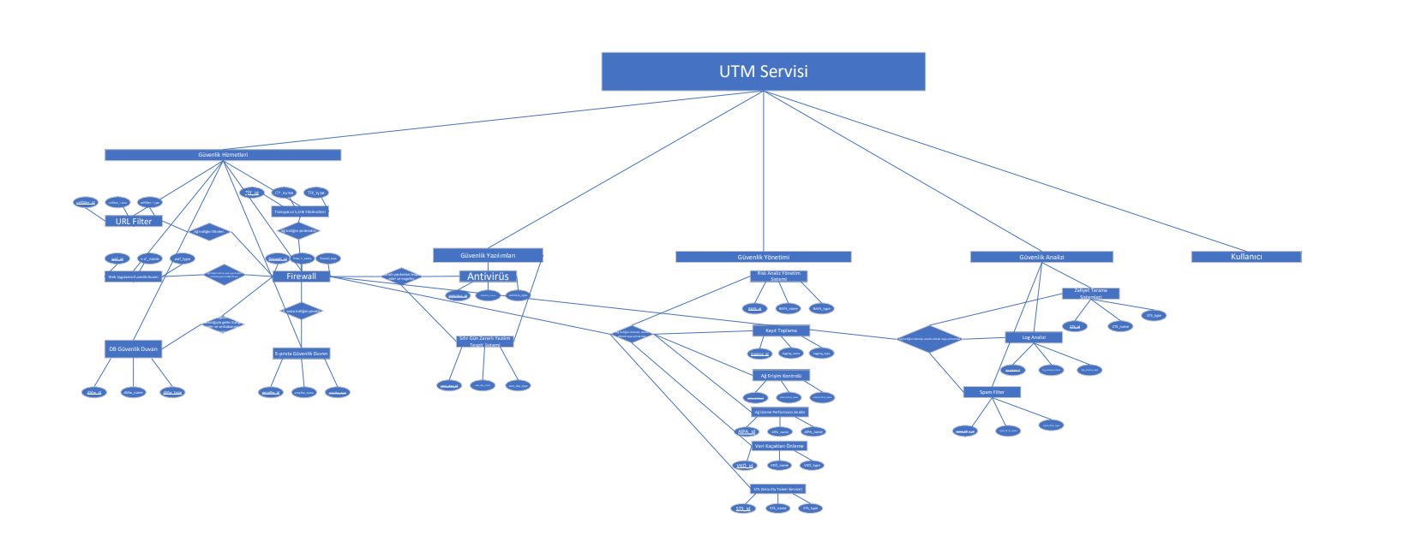

Slide 60
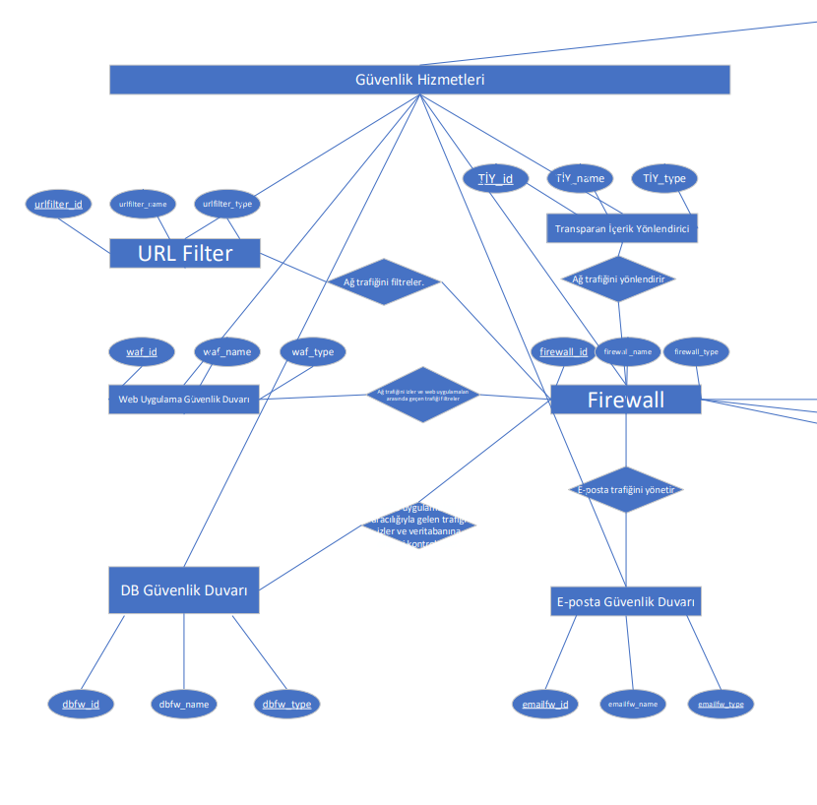

Slide 61
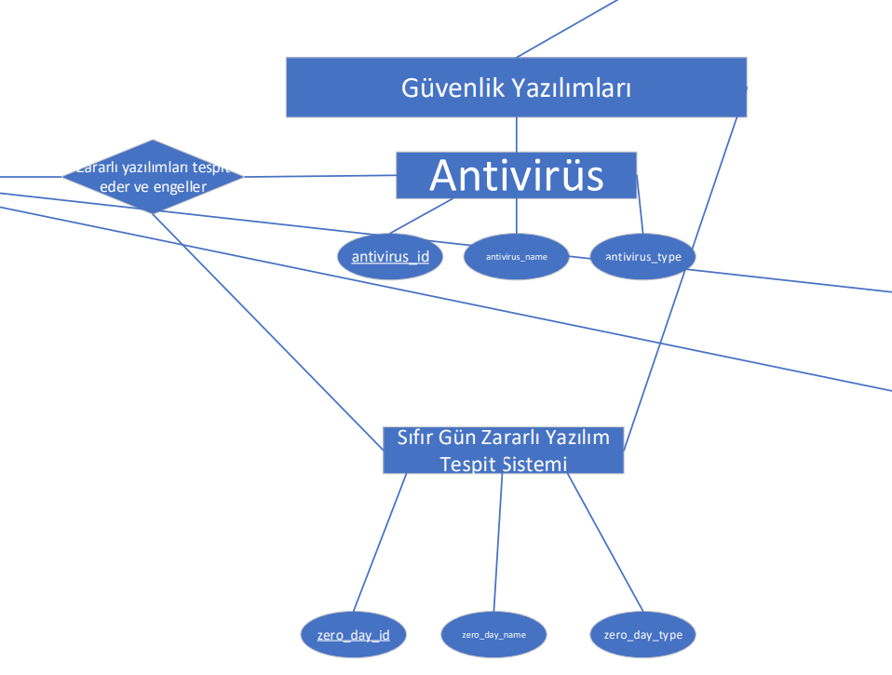

Slide 62
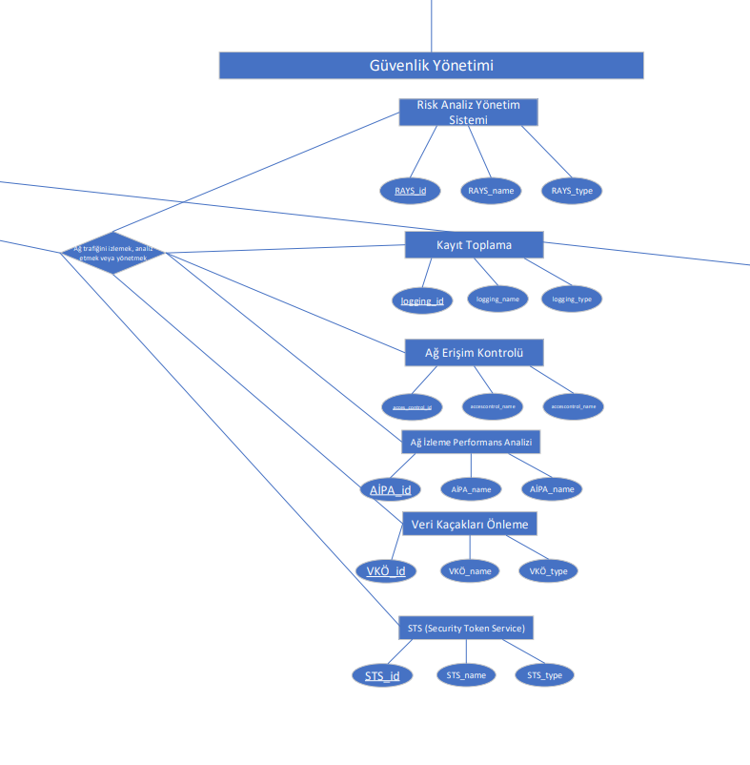

Slide 63
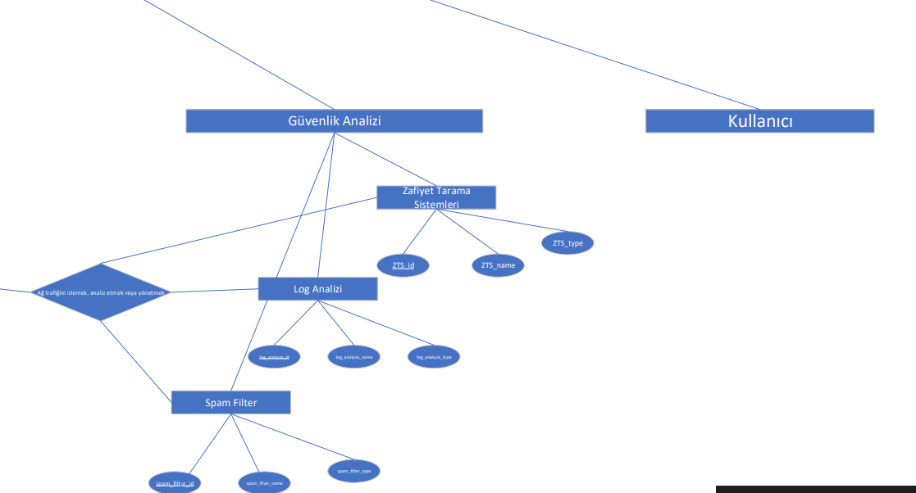

Slide 64
ARAYÜZ

Slide 65
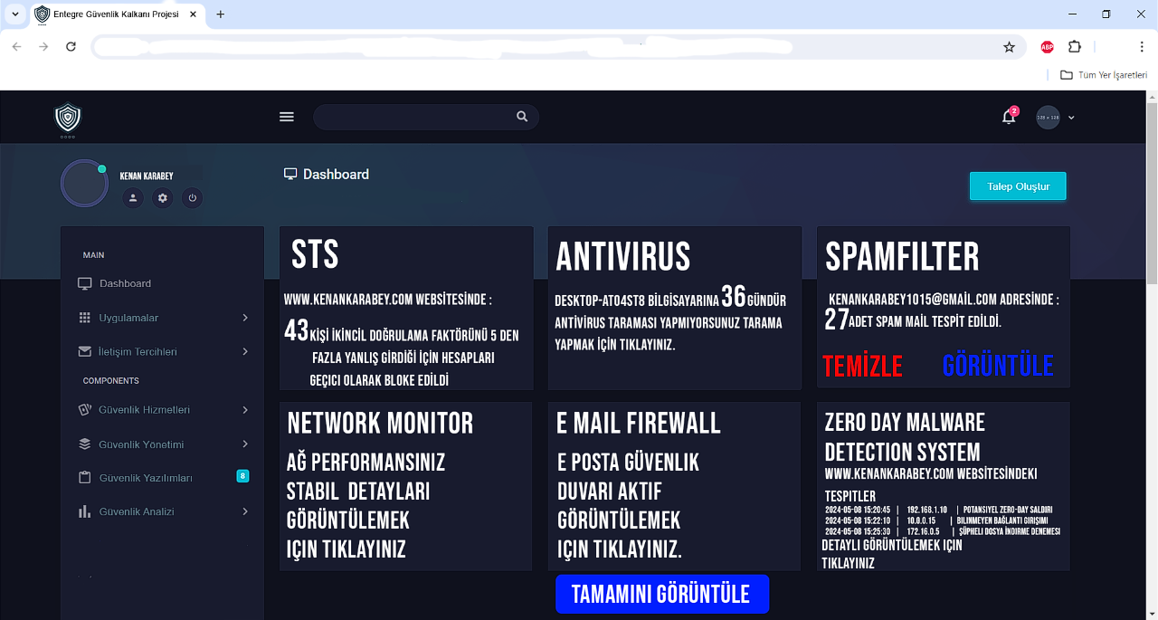

Slide 66
USER STORY
Ahmet, şirketin IT güvenlik uzmanıdır ve çalışanların güvenli bir şekilde veri erişimi sağlamalarını, zararlı yazılımlardan korunmalarını ve şirket ağının yüksek performansla çalışmasını garanti altına almak istemektedir. Böylece Ahmet’in ve şirketin güvenlik duruşunu güçlendirecek ve iş süreçlerinin kesintisiz ve güvenli bir şekilde devam etmesini sağlayacaktır.
Kriterler:
Ahmet, şirket ağına erişim sağlayan her kullanıcının kimlik doğrulamasını yapabilmeli ve yetkisiz erişimleri engelleyebilmelidir (Ağ Erişim Kontrolü).
Kullanıcıların bilgisayarları, güncel ve etkin bir Antivirüs programı ile korunmalıdır.
Gelen ve giden e-postalar, Spamfilter ile taranarak spam ve zararlı içeriklerden arındırılmalıdır.
İnternette gezinirken güvenli olmayan sitelere erişim, URL Filtresi ile engellenmelidir.
E-posta trafiği, E-posta Güvenlik Duvarı ile korunarak zararlı saldırılara karşı güvenli hale getirilmelidir.
Şirketin veritabanları, DB Güvenlik Duvarı ile korunarak hassas verilerin sızdırılmasının önüne geçilmelidir.
Web uygulamaları, Web Uygulama Güvenlik Duvarı ile sürekli olarak izlenmeli ve güvenlik açıklarına karşı korunmalıdır.

Slide 67
Ağ üzerindeki şüpheli aktiviteler, STS ile tespit edilip engellenmelidir.
Sistemler düzenli olarak Zafiyet Tarama Sistemleri ile taranarak güvenlik açıkları belirlenmeli ve giderilmelidir.
Bilinmeyen tehditlere karşı Sıfır Gün Zararlı Yazılım Tespit Sistemi ile proaktif koruma sağlanmalıdır.
Hassas verilerin sızdırılması, Veri Kaçakları Önleme Sistemi ile önlenebilmelidir.
Ağın sağlığı ve performansı, Ağ İzleme ve Performans Analizi ile sürekli olarak izlenmelidir.
Potansiyel riskler, Risk Analiz Yönetim Sistemi ile değerlendirilmeli ve yönetilmelidir.
Güvenlik olaylarına ilişkin loglar, Kayıt Toplama ve Kolerasyon Sistemi ile toplanmalı ve analiz edilmelidir.
Kullanıcıların internet trafiği, Transparan İçerik Yönlendirici ile yönlendirilerek verimliliğin artırılması ve güvenliğin sağlanması hedeflenmelidir.
Kabul Kriterleri:
Ahmet, tüm güvenlik sistemlerinin entegre edildiği bir kontrol paneli üzerinden yönetim yapabilmelidir.
Sistemler, kullanıcı deneyimini olumsuz etkilemeden arka planda çalışabilmelidir.
Güvenlik ihlalleri anında tespit edilip, ilgili ekiplere bildirilmelidir.

Slide 68
USER STORY
Bir siber güvenlik uzmanı olarak, e-posta kutularımıza gelen istenmeyen e-postaları, spam'ları ve phishing saldırılarını engellemek için Spam filtresi, e-posta güvenlik duvarı ve URL filtresi araçlarını kullanmak istiyorum. Bu sayede çalışanlarımızın hassas bilgilerine yetkisiz erişimi önleyebilir ve siber saldırılara karşı korunabiliriz.
Bir siber güvenlik uzmanı olarak, sistemlerimizde ve verilerimizde virüs ve diğer kötü amaçlı yazılımları tespit etmek ve bunları kaldırmak için Antivirüs, Web Uygulama Güvenlik Duvarı, DB Güvenlik Duvarı, E-posta Güvenlik Duvarı, Saldırı Tespit ve Engelleme Sistemi (STS) ve Zero-Day Zararlı Yazılım Tespit Sistemi araçlarını tek sistem üzerinden kullanmak istiyorum. Bu sayede sistemlerimiz istikrarlı ve güvenli bir şekilde çalışır.

Slide 69
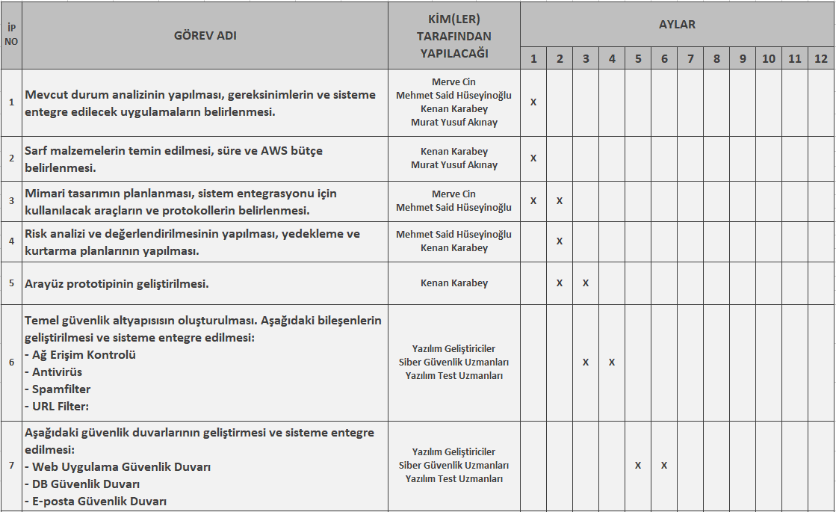
İŞ ZAMAN ÇİZELGESİ

Slide 70
